Slide 1

Desenvolver aplicações back-end para web.
Inst.: Wisner

Slide 2

O que é Node.JS
Javascript – Os navegadores interpretam o código Javascript.
Node.js - Interpretador Javascript fora dos navegadores.
Construir aplicações Backend.
Aplicações para Windows, Mobile, etc.
1
2
3
4

Slide 3
POR QUE USAR O NODE.JS?
Muito leve;
Muito rápido;
Usa Javascript;
Fácil de usar;
Tem um dos maiores ecossistemas do mundo;
Está sendo utilizado fortemente no mercado.

Slide 4

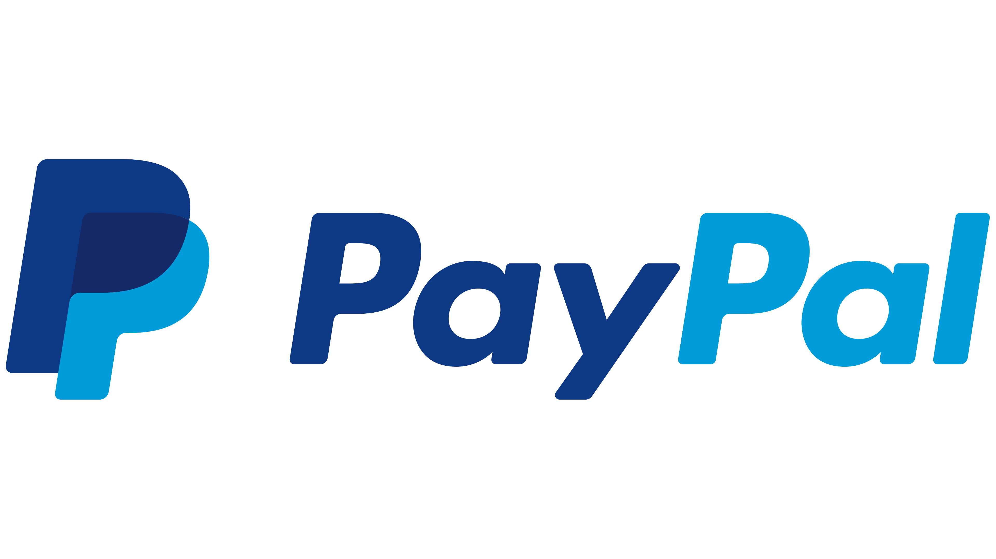

Onde é usado?

Slide 5
Módulos
Os módulos em JavaScript é uma forma de você compartilhar informações entre arquivos, dessa forma, todos os arquivos que realizarem a importação desse módulo poderão utilizar e usufruir de suas funções ou informações que foram expostas.
Link do artigo completo – Clique aqui

Slide 6
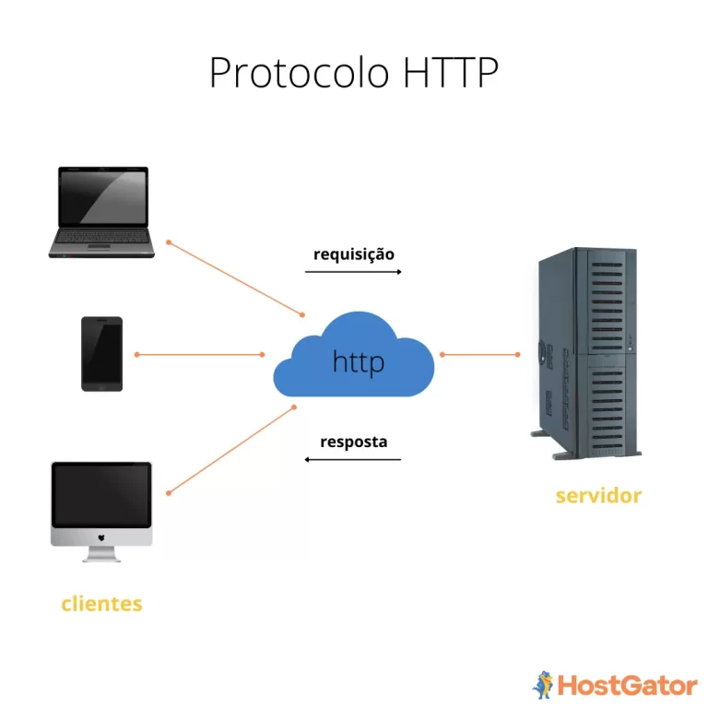
O QUE É HTTP?
A abreviatura de “Hypertext Transfer Protocol” descreve um protocolo sem estado com o qual os dados podem ser transmitidos em uma rede IP. A aplicação mais importante é a transferência de páginas da Internet e dados entre um servidor web e um navegador. No entanto, ele não está restrito a sites, sendo usado para aplicativos.
Link do artigo completo – Clique aqui

Slide 7
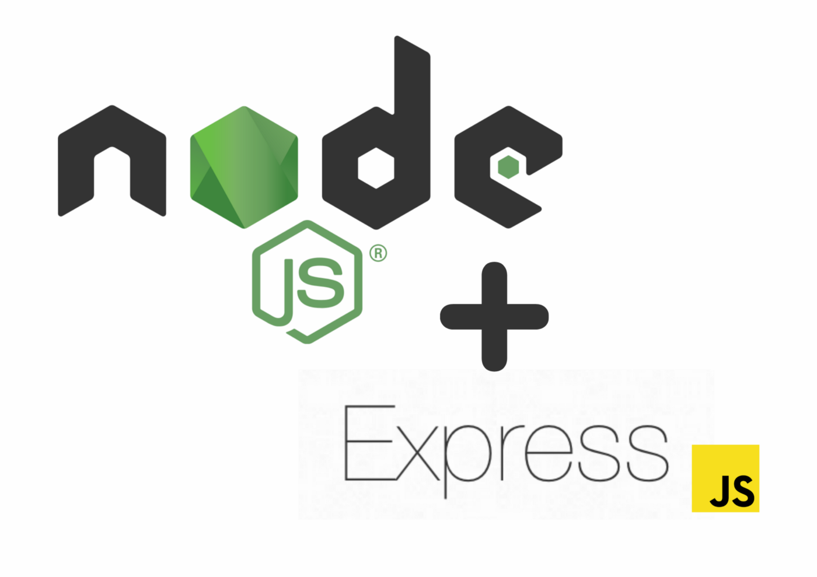
O que é o express.js e npm?
O npm é o Gerenciador de Pacotes do Node (Node Package Manager) que vem junto com ele e que é muito útil no desenvolvimento Node.
Clique aqui para acessar o artigo completo.
Express.js é um framework para Node.js que fornece recursos mínimos para construção de servidores web.

Slide 8
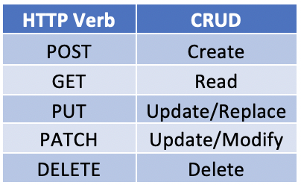
Rotas
É o caminho percorrido até chegar ao destino.

Slide 9
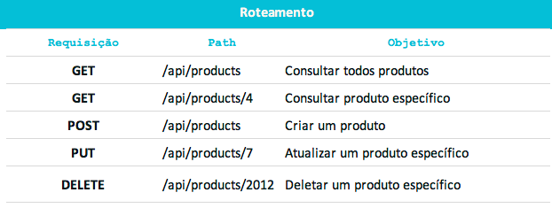
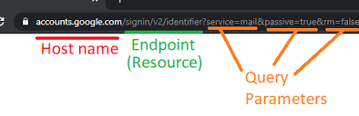
Parâmetros e query params

